Slide 1
RpgPC
Progetto TWeb
AA 23-24
Claudia Picardi

Slide 2
Front-end: caratteristiche di base
Tecnologie Utilizzate
  Linguaggio di programmazione: Typescript
  Framework: Vite + React
  non sono stati usati altri moduli, package o librerie
Single-Page-Application o Multi Page?
  RpgPC è una Single-Page-Application

Slide 3
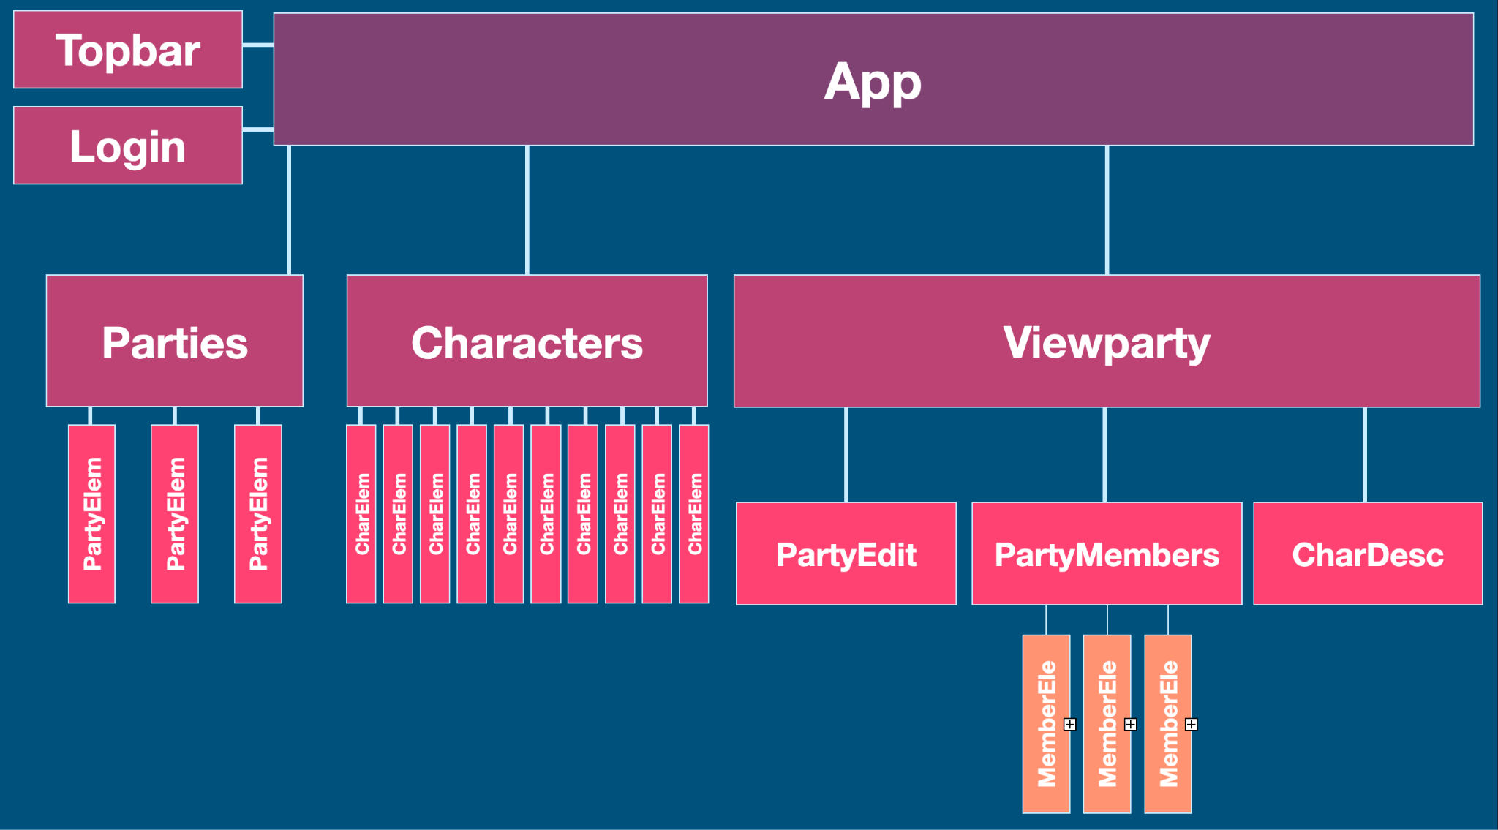
Front-end: componenti UI

Slide 4
Front-end: UI e modello dati
lettura:
dati complessivi del party selezionato, elenco completo dei personaggi
lettura:
dati utente
lettura e modifica:
elenco dei personaggi e dati di ciascun personaggio
lettura e modifica:
elenco dei parties dell’utente, dati complessivi di ciascun party
lettura:
membri del party selezionato
lettura:
dettagli del personaggio selezionato
scrittura:
membri del party selezionato, elenco globale dei personaggi

Slide 5
Back-End: struttura
Listeners
Filters
Servlet
PoolingContext
Listener
Auth
Filter
RPGCharacter
Servlet
Cors
Filter
RPGParty
Servlet
RPGLogin
Servlet

Slide 6
Back-End: routes
RPGLoginServlet
GET /login
GET /logout
POST /login (body: username + password)
RPGCharacterServlet
GET /characters
GET /characters?id=...
POST /characters (body: un Character)
DELETE /characters?id=...
PUT /characters?id=... (body: un Party)
RPGPartyServlet
GET /parties
GET /parties?shortname=...
POST /parties (body: un Party)
DELETE /parties?shortname=...
PUT /parties?shortname=... (body: un Party)
PUT /parties/member/add (body: Party shortname + Character id)
PUT /parties/member/remove (body: Party shortname + Character id)

Slide 7
Back-End: DB
users
- username: varchar (primary key)
- name: varchar
- surname: varchar
- password: varchar
owner: username
party
- shortname: varchar (primary key)
- name: varchar
party_name: shortname
characters
- id: number (primary key)
- name: varchar
- level: number
- description: text
- rpgclass: varchar
character_id: id
partymembers

